Slide 1



Сүхбаатар аймгийн
нийгэм, эдийн засгийн байдал
2017 онд

Slide 2


ХҮН АМ
Сүхбаатар аймгийн хүн ам 2017 оны эцэст урьдчилсан дүнгээр 61.3 мянга болж, өмнөх оноос 1.3 мянган (2.1%) хүнээр өслөө.
Аймгийн хэмжээнд 2017 оны байдлаар 1275 хүүхэд төрсөн байна.
Төрсөн хүүхэд өмнөх оноос 13 (1.0%)-аар өсч, нас барсан хүн 13 (3.9%)-аар буурчээ. 1000 хүнд ногдох төрөлт 21.5, нас баралт 5.3, ердийн цэвэр өсөлт 18.9 байна.
1000 хүнд ногдох төрөлт өмнөх оноос 0.2 пункт, нас баралт 0.4 пункт, хүн амын ердийн цэвэр өсөлт 0.4 пунктээр тус тус буурчээ

Slide 3


БҮРТГЭЛТЭЙ АЖИЛГҮЙ ИРГЭД
77.0%
33.0%
Хөдөлмөр эрхлэлтийн байгууллагад ажил хайж бүртгүүлсэн иргэд 2017 оны 12 дугаар сарын эцэст 1151 болсны, 886 (77.0%) нь бүртгэлтэй ажилгүй иргэд, 265 (33.0%) нь ажилтай боловч өөр ажил хайж байгаа иргэд байна.
886 бүртгэлтэй ажилгүй иргэд
265 нь ажилтай боловч өөр ажил хайж байгаа иргэд
Нийт бүртгэлтэй ажилгүй иргэд
Нийт бүртгэлтэй ажилгүй иргэд өмнөх оноос 125 (16.4%) хүнээр өсч, өмнөх сараас 88 (9.0%) хүнээр буурчээ, 886 болсны 437 (49.3%) нь эмэгтэйчүүд байна.
Өмнөх оноос
Өмнөх
сараас
16.4%
9.0%
49.3%
Аймгийн хөдөлмөр эрхлэлтийн байгууллагад 2017 онд ажилгүй 4157 иргэн шинээр бүртгүүлж, бүртгэлтэй байсан 1124 иргэн ажилд зуучлагдан орж, 3722 мянган иргэн ажил идэвхтэй хайхгүй байгаа шалтгаанаар бүртгэлээс хасагдсан байна.
1124 иргэн ажилд зуучлагдан оржээ

Slide 4
НИЙГМИЙН ДААТГАЛ, ХАЛАМЖ
Нийгмийн даатгалын хэлтсийн мэдээллээр нийгмийн даатгалын сангийн орлого 2017 онд 13.9 тэрбум төгрөг болж, өмнөх оноос 1.1 (8.7%) тэрбум төгрөг, зарлага 29.4 тэрбум болж, өмнөх оноос 2.4 (9.0%) тэрбум төгрөгөөр тус тус өслөө.
Нийгмийн даатгалын сангийн орлого 2017 онд өмнөх оноос 1.1 тэрбум төгрөгөөр нэмэгдэхэд тэтгэврийн даатгалын сангийн орлого 0.6 (6.6%) тэрбум төгрөгөөр, эрүүл мэндийн даатгалын сангийн орлого 0.5 (14.2%) тэрбум төгрөгөөр өссөн нь голлон нөлөөлсөн байна.
Харин нийгмийн даатгалын сангийн зарлага 29.4 тэрбум төгрөг болж, , өмнөх оноос 2.4 (9.0%) тэрбум төгрөгөөр тус тус өслөө.
Нийгмийн даатгалын сангийн зарлага 2017 онд өмнөх оноос 2.4 тэрбум төгрөгөөр нэмэгдэхэд үйлдвэрлэлийн осол, мэргэжлээс шалтгаалах өвчний даатгалын сангийн зарлага 14.3 (11.9%) сая төгрөгөөр буурсан хэдий ч ажилгүйдлийн даатгалын сангийн зарлага 112.7 (10.9%) сая төгрөгөөр, тэтгэврийн даатгалын сангийн зарлага 1.8 (8.0%) тэрбум төгрөгөөр, эрүүл мэндийн даатгалын сангийн зарлага 0.3 (10.9%) тэрбум төгрөгөөр өссөн нь голлон нөлөөлөв.

Slide 5
БОЛОВСРОЛ
Ерөнхий боловсролын сургуульд суралцагчдын тоо
Аймгийн хэмжээнд 2017/2018 оны хичээлийн жилд 24 цэцэрлэгт 5.3 мянган хүүхэд хүмүүжиж байгаа нь өмнөх оноос цэцэрлэгийн тоо 1 (4.3%)-ээр, хүүхдийн тоо 579 (12.1%) нэмэгдсэн байна.
Ерөнхий боловсролын 16 сургуульд 2017/2018 оны хичээлийн жилд 11.3 мянган сурагч өдрөөр суралцаж байгаа нь өмнөх оноос сургуулийн тоо адил түвшинд, суралцагчид 520 (4.8%) нэмэгдэв.
Мэргэжил сургалт, үйлдвэрлэлийн төвд 13 мэргэжлээр 299 суралцагчид суралцаж байгаа нь өмнөх оноос 86 (22.3%) буурсан байна.

Slide 6



Эрүүл мэнд
Сүхбаатар аймагт 2017 онд 1275 эх амаржиж, амьд төрсөн хүүхэд 1275 болж, өмнөх оноос амаржсан эх 24 (1.9%)-өөр, амьд төрсөн хүүхэд 13 (1.0%)-гаар өссөн байна.
2014 I-XII
2014 I-XII
Нялхсын эндэгдэл 2017 онд 22 болж, өмнөх оноос 6 хүүхдээр, тав хүртэлх насны хүүхдийн эндэгдэл 4 болж, өмнөх оноос 3 хүүхдээр буурчээ.
Эхийн эндэгдэл 2017 онд 1 болж, өмнөх оноос 1 (50.0%)-ээр буурлаа.
2016 XII
Халдварт өвчнөөр өвчлөгчид 2017 онд 1276 болж, өмнөх оноос 18 (1.4%)- аар буурахад улаанбурхнаар өвчлөгчид 433 (99.8%)-гаар, сүрьеэгээр өвчлөгчид 13 (16.4%)-гаар буурсан нь голлон нөлөөлсөн байна.
2015 I-XII
Улсын хэмжээнд бүртгэлтэй ажилгүй иргэдийн 57.1 хувийг 15-34 насны залуучууд эзэлж байна.
2015 I-XII
2016 I-XII
2016 I-XII
Харин салхин цэцгээр өвчлөгчид 94 (37.4%)-өөр, гар, хөл, амны өвчнөөр өвчлөгчид 193 (3.2 дах)-аар, бэлгийн замын халдварт өвчнөөр өвчлөгчид 145 (39.6%)-аар өссөн байна.

Slide 7

ХҮН АМ, НИЙГМИЙН ҮЗҮҮЛЭЛТ – Газар өмчлөл
Газар өмчлөх өргөдөл гаргасан иргэдийн тоо, өссөн дүнгээр
Засаг даргын шийдвэр гарсан иргэдийн тоо, өссөн дүнгээр
2003 оноос өссөн дүнгээр 10368 иргэн газар өмчлөх өргөдөл гаргаснаас 9783 иргэнд 885.12 га газрыг Засаг даргын шийдвэрээр өмчлүүлсэн байна. Харин аж ахуйн зориулалтаар 25 иргэнд 2.54 га газрыг олгосон байна.
2017 онд 912 иргэн газар өмчлөх өргөдөл гаргасны 736 нь шинээр, Засаг даргын шийдвэрээр 682 иргэнд 65.88 га газрыг өмчлүүлсэн. Үүний 612 иргэн нь шинээр авч байна

Slide 8



Гэмт хэрэг
Аймгийн хэмжээнд 2017 онд 338 гэмт хэрэг бүртгэгдсэн нь өмнөх оноос 19 (5.9%)-өөр өсжээ.
Өмнөх оноос нийт гэмт хэрэг өсөхөд өмчлөх эрхийн эсрэг гэмт хэрэг 15 (11.7%), хүүхэд, гэр бүл, нийгмийн ёс суртахууны эсрэг гэмт хэрэг 4 (57.1%), тээврийн хэрэгсэлийн хөдөлгөөний аюулгүй байдал, ашиглалтын журмын эсрэг гэмт хэрэг 16 (66.7%), -аар өссөн нь голлон нөлөөлөв.
Гэмт хэргийн улмаас учирсан хохирол 2017 онд 1159.1 сая төгрөг, нөхөн төлүүлсэн хохирлын хэмжээ 883.7 сая төгрөг болж, өмнөх оноос учирсан хохирол 485.0 (71.9%) сая төгрөг, нөхөн төлүүлсэн хохирол 353.3 (66.6%) сая төгрөгөөр өссөн байна
Гэмт хэргийн улмаас хохирсон иргэд 2017 онд 159 болж, өмнөх оноос 11 (6.5%)-ээр буурчээ.
Гэмт хэргийн илрүүлэлтийн хувь 66.5 болж өмнөх оноос 17.5 пунктээр буурсан байна:

Slide 9


Мөнгө, банк, санхүү
Банкуудад хадгалуулсан иргэдийн төгрөгийн хадгаламжийн хэмжээ 56.6 тэрбум төгрөг болж, өмнөх сараас 11.0 (24.3%), өнгөрсөн оноос 9.5 (20.1%) тэрбум төгрөгөөр өссөн байна.
Аж ахуйн нэгж, байгууллага, иргэдэд олгосон нийт зээлийн өрийн үлдэгдэл 2017 оны эцэст 115.1 тэрбум төгрөг болж, өмнөх сараас 1.5 (10.8%) тэрбум төгрөг буурч, өмнөх оноос 15.7 (15.8%) тэрбум төгрөгөөр өсөв.
Чанаргүй хугацаа хэтэрсэн зээл 2017 оны эцэст 2.8 тэрбум төгрөг болж, өмнөх сараас 0.2 (9.3%) тэрбум төгрөгөөр буурч, өмнөх оны түвшинд байна.

Slide 10

АЙМГИЙН НЭГДСЭН ТӨСӨВ
Аймгийн төсвийн нийт орлого 2017 оны жилийн эцсийн байдлаар 47.0 тэрбум төгрөг болж өмнөх оноос 4.8 (9.3%)-аар тэрбум төгрөг буурчээ.
Төсвийн зарлага санхүүжилт 54.2 тэрбум төгрөг болж, өмнөх оноос 2.6 (5.0%)-аар тэрбум төгрөг өсчээ.
Нэгдсэн төсвийн 16.4 хувийг татварын орлого, 6.8 хувийг татварын бус орлого, 0.2 хувийг хөрөнгийн орлого, 76.6 хувийг тусламжийн орлого эзэлж байна.

Slide 11


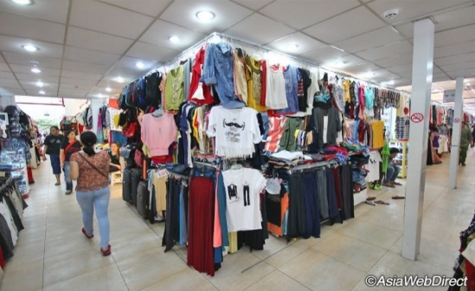
ХЭРЭГЛЭЭНИЙ ҮНИЙН ИНДЕКС
Хэрэглээний бараа, үйлчилгээний үнэ индекс аймгийн хэмжээнд өмнөх сараас 0.3 хувь, өмнөх оны эцсээс үеэс 5.9 хувиар өссөн байна.
Хэрэглээний бараа, үйлчилгээний үнэ 2017 оны 12 дугаар сард өмнөх оны эцсээс 5.9 хувиар өсөхөд хүнсний бараа, ундаа, усны бүлгийн үнэ дүнгээрээ 7.1 хувь, тээврийн бүлгийн үнэ дүнгээрээ 12.1 хувь, эм тариа, эмнэлэгийн үйлчилгээний бүлгийн үнэ дүнгээрээ 15.2 хувь, гэр ахуйн тавилга, гэр ахуйн барааны бүлгийн үнэ дүнгээрээ 6.0 хувь, амралт, чөлөөт цаг, соёлын бараа үйлчилгээний бүлгийнх 7.3 хувиар өссөн нь голлон нөлөөлсөн байна.
Хэрэглээний бараа, үйлчилгээний үнэ өмнөх сараас 0.3 хувиар өсөхөд хүнсний бараа, согтууруулах бус ундааны бүлгийн үнэ 0.3 хувь, хувцас, бөс бараа, гутлын бүлгийн үнэ 0.4 хувь, тээврийн бүлгийн үнэ 0.8 хувиар тус тус өссөн нь голлон нөлөөлсөн байна.

Slide 12


БИЗНЕС РЕГИСТРИЙН САН
Статистикийн бизнес регистрийн санд 2017 оны эцсийн байдлаар 959 аж ахуйн нэгж, байгууллага бүртгэлтэй байгаагийн 761 (79.4%) нь үйл ажиллагаа явуулж байна.
Үйл ажиллагаа явуулж байгаа аж ахуйн нэгж, байгууллагын 80.7 хувь нь 1-9 ажиллагчидтай, 6.6 хувь нь 10-19 ажиллагчидтай, 9.5 хувь нь 20-49 ажиллагчидтай, 3.3 хувь нь 50-иас дээш ажиллагчидтай байна.
Үйл ажиллагаа явуулаагүй 198 аж ахуйн нэгж, байгууллагын 68 (34.3%) нь үйл ажиллагаагаа эхлээгүй, 89 (45.0%) нь түр зогсоосон, 41 (20.7%) нь бүрэн зогсоосон шалтгаантай байна.

Slide 13
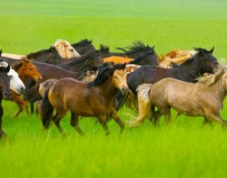
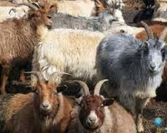
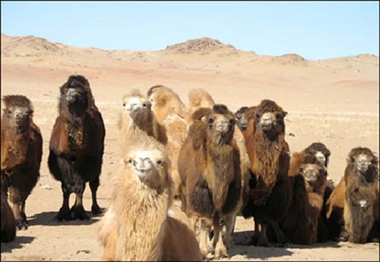
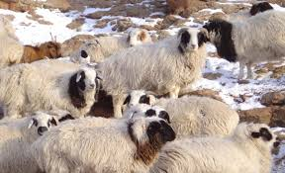
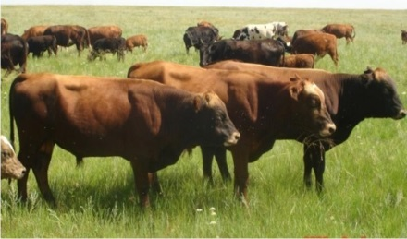
ХӨДӨӨ АЖ АХУЙ
Малын тоо 2017 онд 3528.4 мянган толгой болж, хамгийн дээд хэмжээндээ хүрлээ.
Малын тоо, толгойн хүрсэн дээд түвшин, төрөл, мян.толгой
1953 он
(40.4)
2017 он
(315.6)
2017 он
(1152.4)
2017 он
(1815.3)
2017 он
(236.8)

Slide 14
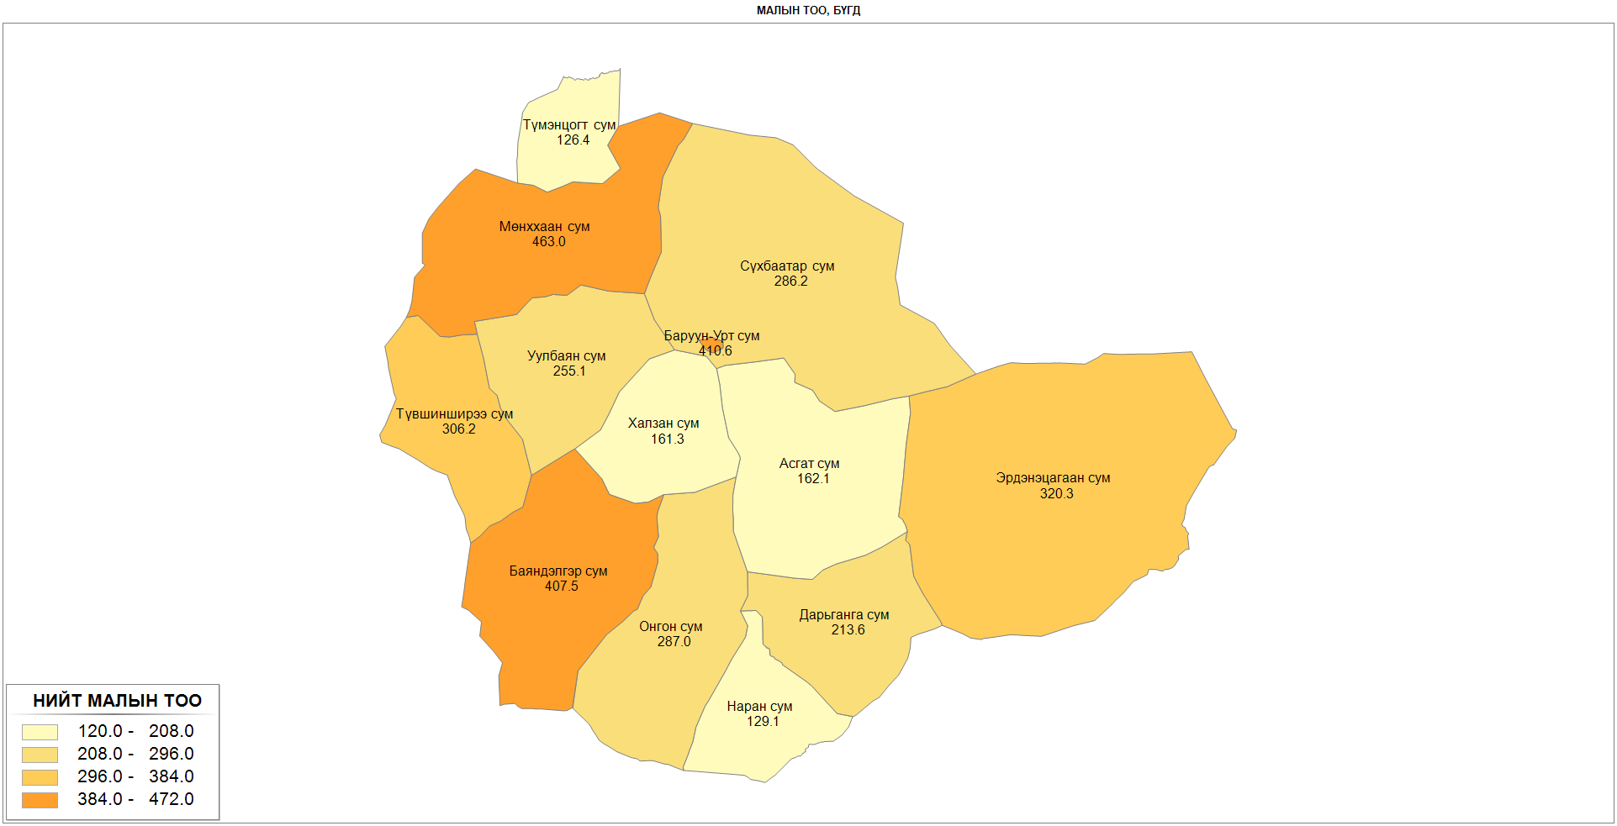
ХӨДӨӨ АЖ АХУЙ
МАЛЫН ТОО, мян.тол
Мал тооллогын дүнгээр 2017 оны жилийн эцэст малын тоо 3528.4 мянган толгойд хүрч, өмнөх оныхоос 498.0 мянган толгой буюу 16.4 хувиар өссөн байна. Манай аймаг нийслэл, 21 аймгийн дотор 10-рт орж байна.
1
2
5
4
3

Slide 15
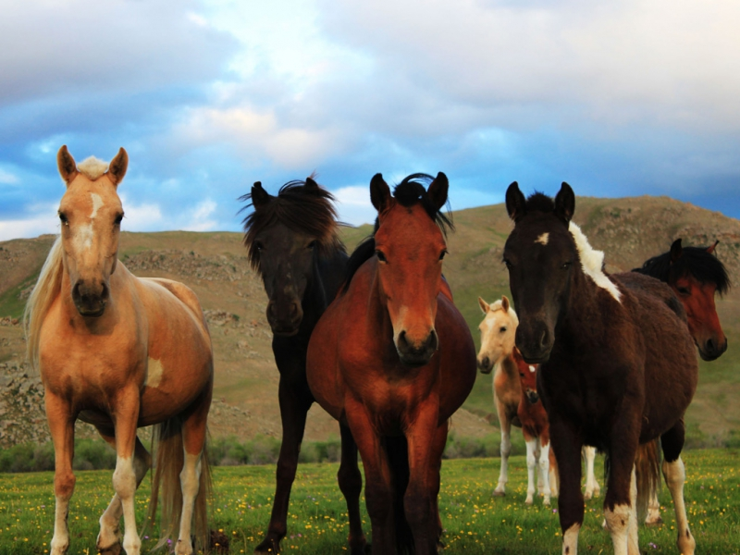
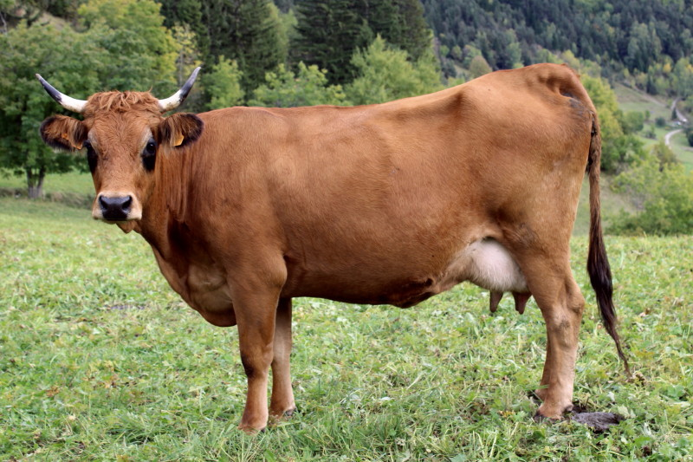
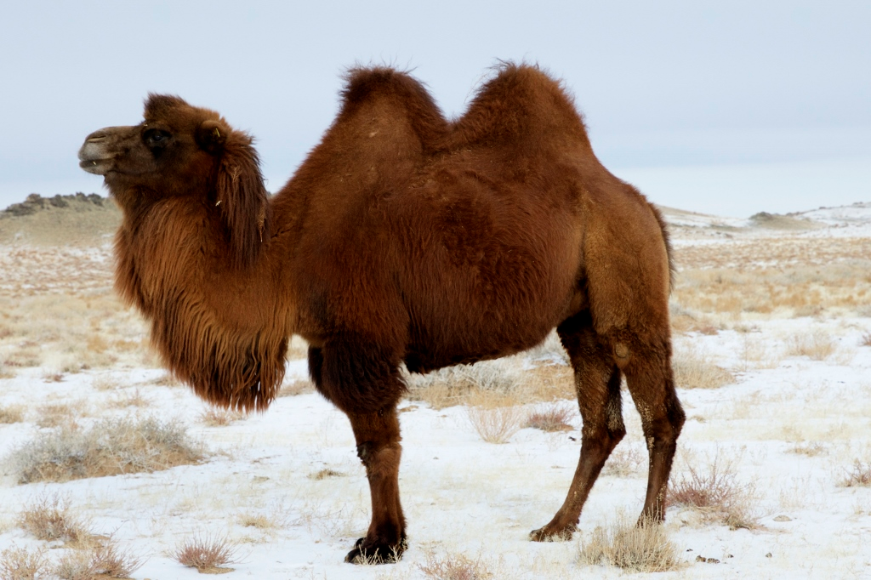
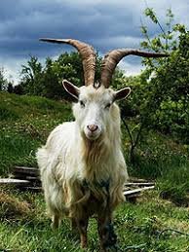
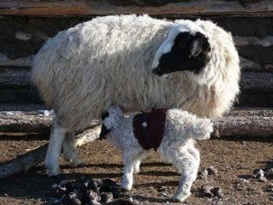
ХӨДӨӨ АЖ АХУЙ
Аймгийн хэмжээгээр 2017 оны эцэст 3.5 сая мал тоологдов.
АДУУ:
315.6 мянган толгой, өмнөх оноос 14.9%-аар өссөн.
ҮХЭР:
236.8 мянган толгой, өмнөх оны мөн үеэс 13.1%-аар өссөн.
ТЭМЭЭ:
8.3 мянган толгой, өмнөх оны мөн үеэс 5.8%-аар өссөн.
ХОНЬ:
1.8 сая толгой, өмнөх оны мөн үеэс 17.7%-аар өссөн.
ЯМАА:
1.2 сая толгой, өмнөх оны мөн үеэс 15.7%-аар өссөн.
Аймгийн хэмжээнд 2017 онд төллөх насны 1.4 сая хээлтэгч малын 1.2 сая (87.0%) нь төллөжээ. Нийт гарсан төлийн 1.2 сая (99.4%)-ыг 2017 онд бойжуулсан нь өмнөх оноос 0.2 саяар өссөн байна.
Оны эхэнд тоологдсон нийт малын 0.4 хувь буюу 12.9 мянган том мал 2017 онд зүй бусаар хорогдов.

Slide 16
Хамгийн олон малтай баг, сумд, малын тоогоор
Нийт малын тоо, мянган толгой
Сумын түвшин |  | Тоо | Улсад | Багийн түвшин |  |  | Тоо | Улсад
1 | Мөнххаан | 463.0 | 4 | 1 | Баруун-Урт | 8-р баг | 281.8 | 1
2 | Баруун-Урт | 410.6 | 11 | 2 | Мөнххаан | 3-р баг | 110.2 | 15
3 | Баяндэлгэр | 407.5 | 12 | 3 | Мөнххаан | 1-р баг | 105.2 | 24
4 | Эрдэнэцагаан | 320.3 | 39 | 4 | Онгон | 1-р баг | 103.0 | 28
5 | Түвшинширээ | 306.2 | 47 | 5 | Сүхбаатар | 1-р баг | 102.7 | 29
Тэмээний тоо, мянган толгой
Сумын түвшин |  | Тоо | Улсад | Багийн түвшин |  |  | Тоо | Улсад
1 | Түвшинширээ | 1.3 | 74 | 1 | Сүхбаатар | 3-р баг | 0.5 | 186
2 | Уулбаян | 1.1 | 79 | 2 | Түвшинширээ | 5-р баг | 0.5 | 191
3 | Сүхбаатар | 1.1 | 83 | 3 | Уулбаян | 1-р баг | 0.4 | 215
4 | Баяндэлгэр | 0.9 | 88 | 4 | Баяндэлгэр | 5-р баг | 0.4 | 222
5 | Онгон | 0.8 | 93 | 5 | Баруун-Урт | 8-р баг | 0.3 | 244

Slide 17
Хамгийн олон малтай баг, сумд, малын тоогоор
Адууны тоо, мянган толгой
Сумын түвшин |  | Тоо | Улсад | Багийн түвшин |  |  | Тоо | Улсад
1 | Эрдэнэцагаан | 42.8 | 1 | 1 | Баруун-Урт | 8-р баг | 26.3 | 1
2 | Баруун-Урт | 42.7 | 2 | 2 | Мөнххаан | 1-р баг | 12.6 | 4
3 | Мөнххаан | 41.2 | 3 | 3 | Түмэнцогт | 1-р баг | 9.6 | 10
4 | Сүхбаатар | 27.0 | 23 | 4 | Эрдэнэцагаан | 1-р баг | 9.3 | 11
5 | Дарьганга | 22.6 | 34 | 5 | Сүхбаатар | 2-р баг | 9.0 | 13
Үхрийн тоо, мянган толгой
Сумын түвшин |  | Тоо | Улсад | Багийн түвшин |  |  | Тоо | Улсад
1 | Баруун-Урт | 30.7 | 17 | 1 | Баруун-Урт | 8-р баг | 20.1 | 3
2 | Мөнххаан | 29.1 | 22 | 2 | Мөнххаан | 1-р баг | 7.3 | 78
3 | Эрдэнэцагаан | 25.4 | 34 | 3 | Мөнххаан | 3-р баг | 6.7 | 99
4 | Баяндэлгэр | 20.8 | 53 | 4 | Онгон | 1-р баг | 6.4 | 111
5 | Дарьганга | 19.7 | 66 | 5 | Дарьганга | 4-р баг | 6.3 | 115

Slide 18
Хамгийн олон малтай баг, сумд, малын тоогоор
Хонины тоо, мянган толгой
Сумын түвшин |  | Тоо | Улсад | Багийн түвшин |  |  | Тоо | Улсад
1 | Мөнххаан | 237.2 | 5 | 1 | Баруун-Урт | 8-р баг | 146.5 | 1
2 | Баяндэлгэр | 220.5 | 12 | 2 | Онгон | 1-р баг | 61.9 | 17
3 | Баруун-Урт | 207.5 | 17 | 3 | Сүхбаатар | 1-р баг | 61.5 | 19
4 | Онгон | 168.5 | 31 | 4 | Мөнххаан | 3-р баг | 58.4 | 26
5 | Түвшинширээ | 158.8 | 38 | 5 | Баяндэлгэр | 4-р баг | 57.5 | 28
Ямааны тоо, мянган толгой
Сумын түвшин |  | Тоо | Улсад | Багийн түвшин |  |  | Тоо | Улсад
1 | Мөнххаан | 154.8 | 26 | 1 | Баруун-Урт | 8-р баг | 88.6 | 1
2 | Баяндэлгэр | 145.1 | 35 | 2 | Мөнххаан | 3-р баг | 36.4 | 114
3 | Баруун-Урт | 129.2 | 52 | 3 | Баяндэлгэр | 4-р баг | 35.6 | 124
4 | Эрдэнэцагаан | 128.3 | 54 | 4 | Мөнххаан | 5-р баг | 33.6 | 153
5 | Түвшинширээ | 114.3 | 76 | 5 | Мөнххаан | 1-р баг | 33.0 | 167

Slide 19
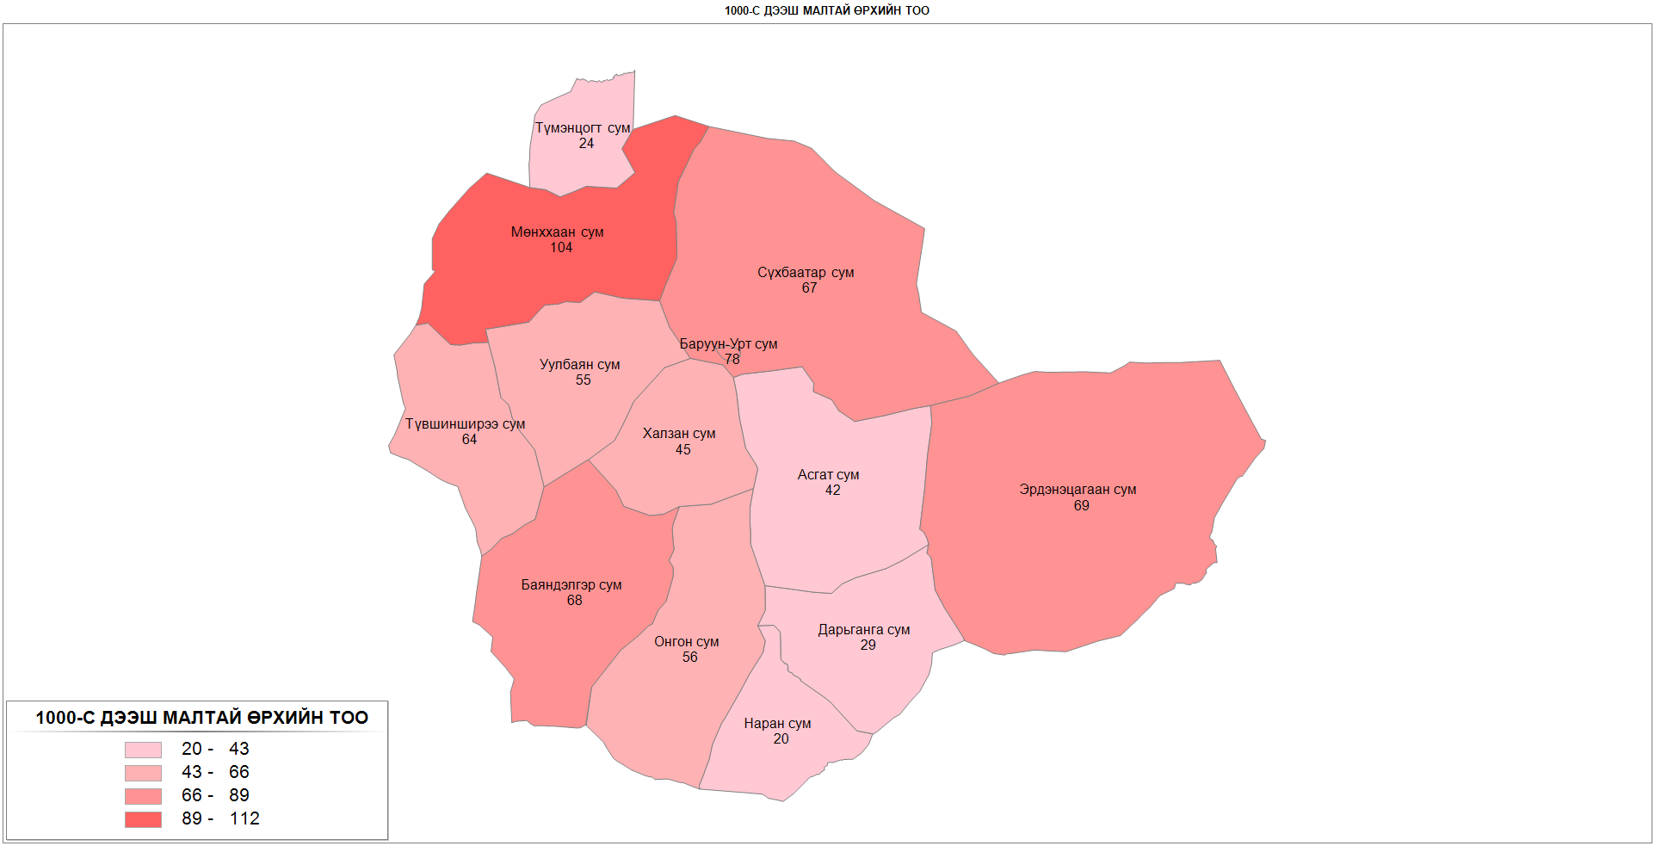
ХӨДӨӨ АЖ АХУЙ
1000-аас дээш толгой малтай өрхийн тоо, байршлаар
Мянгаас дээш мал тоолуулсан өрх 718 болж урьд оноос 165 өрхөөр өссөн байна. Үүний дотор 1000-1499 малтай өрх 557, 1500-2000 малтай өрх 114, 2001-ээс дээш малтай өрх 47 болж өслөө. Шинээр 156 мянгат төрсөн.

Slide 20
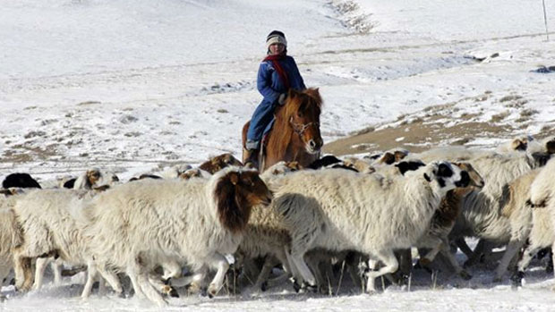
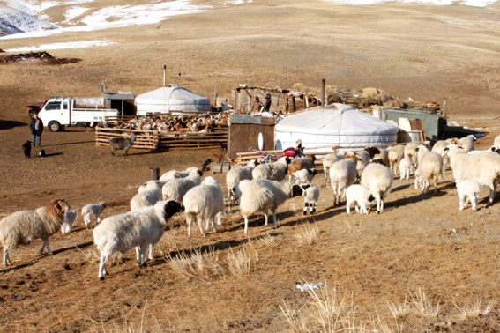
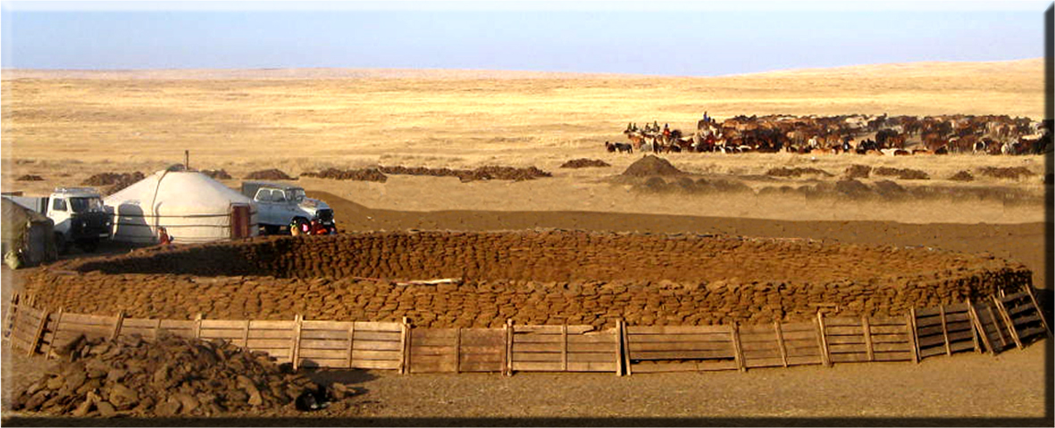
ХӨДӨӨ АЖ АХУЙ
МАЛТАЙ, МАЛЧИН ӨРХ, МАЛЧДЫН ТОО

Slide 21
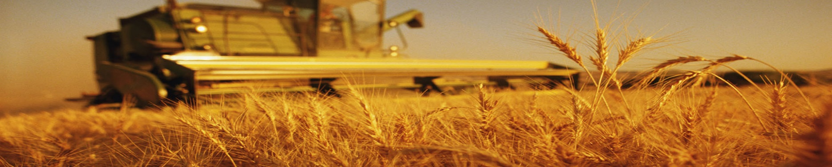
ХӨДӨӨ АЖ АХУЙ
Аймгийн хэмжээгээр 2017 онд нийт 9.2 мянган га талбайд тариалалт хийснээс 7.5 мянган га-д үр тариа, 65.4 га-д төмс, 32.8 га-д хүнсний ногоо, 40.0 га-д тэжээлийн ургамал, 1.6 мянган га-д техникийн ургамал тариалсан нь өмнөх оноос нийт тариалсан талбай 8.4 мянган га (47.5%) -гаар буурсан байна.
Үр тариа 1.9 мянган тонн, төмс 572.4 тонн, хүнсний ногоо 255.9 тонныг 2017 онд хураан авч, 27.9 мянган тонн хадлан, 237.1 тонн гар тэжээл бэлтгэсэн байна. Өмнөх оноос үр тариа 73.9 (4.1%) тонн, төмс 57.8 (11.2%) тонн, хүнсний ногоо 10.1 (4.1%) тонн, гар тэжээл 7.7 (3.4%) тонноор өсч, хадлан 21.3 (56.6%) мянган тонноор буурсан байна.

Slide 22


АЖ ҮЙЛДВЭР
Аж үйлдвэрийн салбарын нийт үйлдвэрлэл 2018 оны 1 дүгээр сарын гүйцэтгэлээр 3.9 тэрбум төгрөгт хүрч, өмнөх оноос 0.4 (9.4%) тэрбум төгрөгөөр буурчээ.
Үүнд уул уурхай, олборлох аж үйлдвэрийн нийт үйлдвэрлэл өмнөх оноос 0.5 (11.7%) тэрбум төгрөгөөр, үүнээс нүүрс олборлолт 0.6 (71.2%) тэрбум төгрөгөөр тус тус буурсан нь голлон нөлөөлөв.
Аж үйлдвэрийн салбарын борлуулсан бүтээгдэхүүн 2018 онд 22.6 тэрбум төгрөгт хүрч, 20.8 тэрбум төгрөг буюу 92.1 хувийг гадаад зах зээлд борлуулжээ.

Slide 23


БАРИЛГА
Барилга угсралт, их засварын ажлын хэмжээ 2017 оны урьдчилсан гүйцэтгэлээр 7.9 тэрбум төгрөгт хүрч, 2.7 (34.2%) тэрбум төгрөгийн аймгийн барилгын байгууллага, 5.2 (65.8%) тэрбум төгрөгийн ажлыг гадны барилгын байгууллага гүйцэтгэсэн байна.
Барилга угсралт, их засварын ажлын хэмжээ 2017 онд өмнөх оноос 9.5 (54.9%) тэрбум төгрөгөөр буурчээ.

Slide 24


